Slide 1

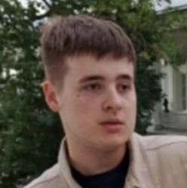
Latexted - онлайн-среда для многопользовательская вёрстки на LaTeX-е
Александр Александрович СЕМАКИН
Владимир Иванович БЕЛАН
НИ ТГУ
НИ ТГУ
+7 (912) 013-39-97
+7 (923) 420-16-10
A.A.Semakin@viarune.com
V.I.Belan@viarune.com

Slide 2


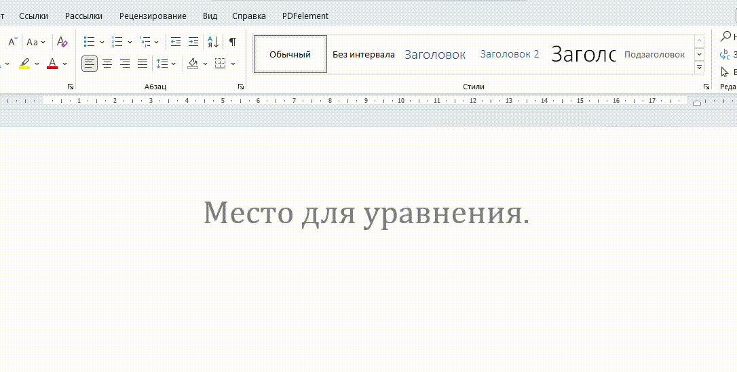

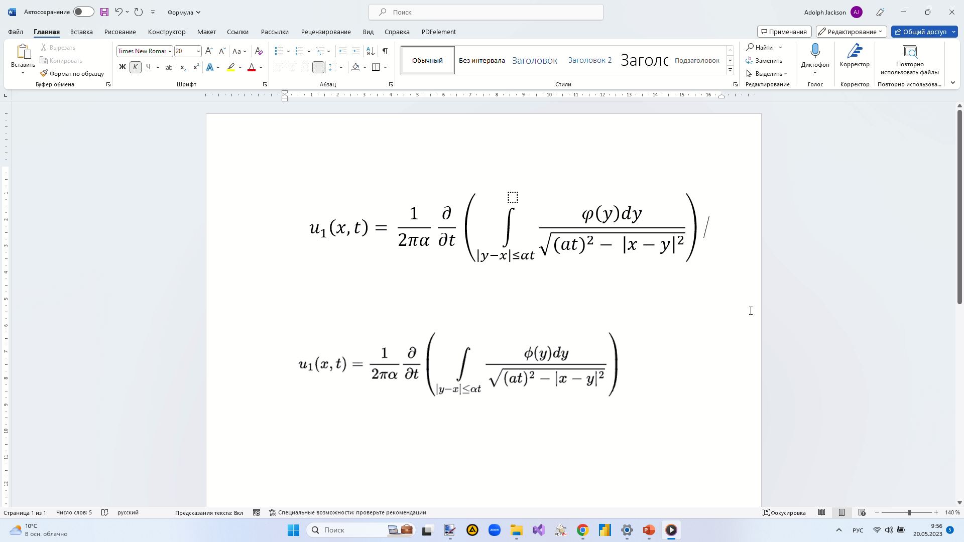
Просто о системах компьютерной вёрстки
- классическая, всем известная система набора текста, сложных формул, графиков и картинок
- набирающая популярность система вёрстки текста и формул с помощью простого программного кода
2 мин. 56 сек.
лишь 54 секунды
скорость ввода формулы
скорость ввода формулы
Почему студенты и учёные всё чаще выбирают LaTeX?
В LaTeX не надо тратить время на оформление
LaTeX автоматически придаёт нужный вид любым формулам
LaTeX делает быстрой подготовку любых сборников
LaTeX не отвлекает лишними функциями набора теста и формул
2

Slide 3

Научные публикации в РФ и LaTeX
8%
Количество журналов ВАК в РФ
прирост количества проводимых конференций России
Журналы ВАК составляют большую часть всех публикаций статей в системе LaTeX
5%
среднегодовой темп прироста
42%
прирост
к 2015 г.
С ростом числа конференций и публикаций в России растёт и потребность в инструментах компьютерной вёрстки на языке LaTeX
3

Slide 4
Какие системы используют вузы РФ?
Исследованы требования к публикациям 136 журналов
В 30% случаев выборки требуется или рекомендуется написание статьи в системе вёрстки LaTeX
Университеты РФ всё чаще используют LaTeX для описания результатов научных исследований
4

Slide 5
О недостатках продуктов основных конкурентов
Overleaf
PapeeriA
ограничения на оплату лицензий на ПО для пользователей из России
долгое времени компиляции, особенно для объёмных проектов
Сборка приложения осуществляется на стороне пользователя, скорость сборки зависит от производительности ПК
Необходима предварительная настройка приложения пользователем
нельзя увидеть конкретное место ошибок кода, чтобы быстро их исправить
частые потери написанного текста при перебоях с интернет-соединением
отсутствие возможности экспортирования в MS Word и др. форматы
бесплатная версия «урезана» по функциям и кол-ву пользователей
Проекты бесплатной лицензии являются публичными, в платной версии ограничение лишь в 10 приватных проектов
История редактирования файла – только последние 24 часа
При этом общемировые показатели Overleaf говорят о высоком спросе их продукта:
11 млн.
1 млн.
100 млн.
Сложный, нелогичный интерфейс панели инструментов и вспомогательных окон
Бесплатная версия «урезана» по функциям и количеству пользователей
зарегистрированных аккаунтов (7 мес. назад)
зарегистрировано
за пять месяцев
зарегистрировано
проектов
* В свободном интервью приняло участие около 20 пользователей
5

Slide 6


Ситуация и возможность
Система LaTeX активно применяется в научной сфере
Запрос на создание отечественной
web-среды вёрстки LaTeX
На рынке ПО существует ряд конкурентов
Продукты конкурентов имеют ряд ключевых недостатков
6
Источник изображения: graphicriver.net

Slide 7

Решение
Мы создаём отечественный программный продукт на базе системы LaTeX для команд студентов и исследователей
LATEXTED
Для чего?
работать над своим проектом онлайн с интернетом любого качества
работать над текстом одновременно командой из любого числа человек
В нашей программе пользователи смогут:
иметь доступ к своему PDF-проекту с
мобильного приложения
с помощью подсветки видеть все ошибки в написании кода
оперативно редактировать графы, графики
и векторные картинки
преобразовывать свой рукописный текст в компьютерные символы
7
Источник изображения: graphicriver.net

Slide 8
Доступный объём рынка
Количество университетов в РФ
На каких специальностях учатся студенты?
Специальности нашей ЦА студентов
Естественные науки
1 206
Инженерные науки
ВУЗ-ов РФ всего
Медицинские науки
Где учатся студенты РФ?
Сколько тысяч исследователей?
В каких науках работают учёные?
4 170
346,5
тыс. студентов РФ
тыс. исследователей
Источник: Российский технологический университет, 2023
8

Slide 9
Реально достижимый объём рынка*
Что было сделано
Потенциальные пользователи со стороны студентов
Факторы использования конкретной среды LaTeX
01
Привычки преподавателя или руководителя
«Погружение» в роль пользователя LaTeX
960
Дешёвое программное решение
02
Анализ публикационной активности в журналах
тыс. студентов РФ
Простота использования
03
Потенциальные пользователи со стороны исследователей
Факторы использования конкретной среды LaTeX
Групповое интервью
по «тёплым» контактам
Предпочтения научного коллектива коллег
04
Имеющийся многолетний опыт работы с конкретным ПО
Серия интервью с «холодными» контактам
131,7
тыс. исследователей
Простота установки на ПК
* Выводы сделаны на основании экспертной оценки
9

Slide 10
Планируемая бизнес-модель
Партнёры
Деятельность
Ценност. предложение
Обратная связь
Потребит. сегменты
IT-разработчики
Поставщики серверных мощностей
Университеты, институты и кафедры
Академические и проектно-научные группы
Организаторы конференций
Типографии и издательства
Поддержание работоспособности ПО
Техническая поддержка
Обеспечение сохранения истории изменений проектов
Инструмент вёрстки научных статей, их сборников, научных и научно-исследовательских работ и др.:
С многопользовател. режимом работы
Удобный для работы в браузере
С полезными киллер фичами
Учитывающий недостатки конкурентов
Служба поддержки
Система обратной связи на Habr, ResaerchGate и др. платформах
Анализ поведения пользователя
Область естественных наук:
Студенческие группы
Системы «Научный руководитель – студент/аспирант»
Каналы продвижения
Ресурсы
Лендинг, ТГ-канал
Участие команды проекта в конференциях с докладами о ПО
Рассылка с лицензиями пробного периода
Рекламная страница
в соц.сети ResearchGate, Habr и др. платформах
Научные рабочие группы
IT-компетенции
Опыт работы с LaTeX
Коммуникации с представителями научных групп
Сервер
Домен
SSL-сертефикат
Российские университеты, кафедры
и научные организации
Студ. лицензии – FREE
Проф. лицензии – 800 р.
Издательские компании
Корп. лиц. – 1200 р./чел.
Затраты и другие издержки
Выгоды и доходы
Аренда сервера
Приобретение SSL-сертефиката
Аренда домена
Административные расходы по проекту
Техническая поддержка
Продвижение ПО
Доходы с продаж:
профессиональных лицензий
корпоративных лицензий
10

Slide 11
Потребители продукта
1. КТО БУДЕТ ПЛАТИТЬ?
Прямая целевая аудитория
2. КТО БУДЕТ ПОЛЬЗОВАТЬСЯ?
Косвенная целевая аудитория
Российские университеты и институты
ИССЛЕДОВАТЕЛИ, ПРЕПОДАВАТЕЛИ И СТУДЕНТЫ
Потребность: быстрое, структурированное оформление научно-исследовательских работ
Научные отделы предприятий и организаций
НАУЧНЫЕ СОТРУДНИКИ ПРИ ПРЕДПРИЯТИЯХ
Потребность: совместное ведение документации к ПО и другим проектам
Издательские организации и типографии
ВЕРСТАЛЬЩИКИ И ТИПОГРАФЫ
Потребность: удобная верстка сборников статей, книг и журналов
11

Slide 12

Текущие результаты и статус проекта
Проведены маркетинговые исследования и конкурентный анализ
Сформировано полное ТЗ проекта (67 ключевых блоков задач)
Разработана дорожная карта проекта, создана архитектура ПО
Создан список базовых настроек ПО и его уникальных функций
Составлен перечень киллер фич ПО и проработана монетизация проекта
Выигран грант на разработку по программе «Студенческий стартап» ФСИ
Было проведено 20 интервью («холодные» письма, конверсия 17%)
Реализованы маркетинговые активности (лендинг, проект ТГ-канала)
12

Slide 13
Дорожная карта проекта
Создание алгоритма асинхронного взаимодействия с файлом множеством пользователей
Приобретение серверного оборудования
Создание серверного приложения
Релиз программного продукта
Тиражирование корпорат. лицензий
Разработка дизайна сайта web-приложения
Тестирование приложений
Тиражирование польз. лицензий
I кв. 2024
I кв. 2024
II кв. 2024
III кв. 2024
Техническое оснащение
Разработка мобильного Android-приложения ПО
Создание отдела тех. поддержки
Формирование денежного потока
Подача в ФИПС заявки на патент алгоритма
Вёрстка сайта web-приложения
Доработка приложений
Отладка интерфейса
13

Slide 14
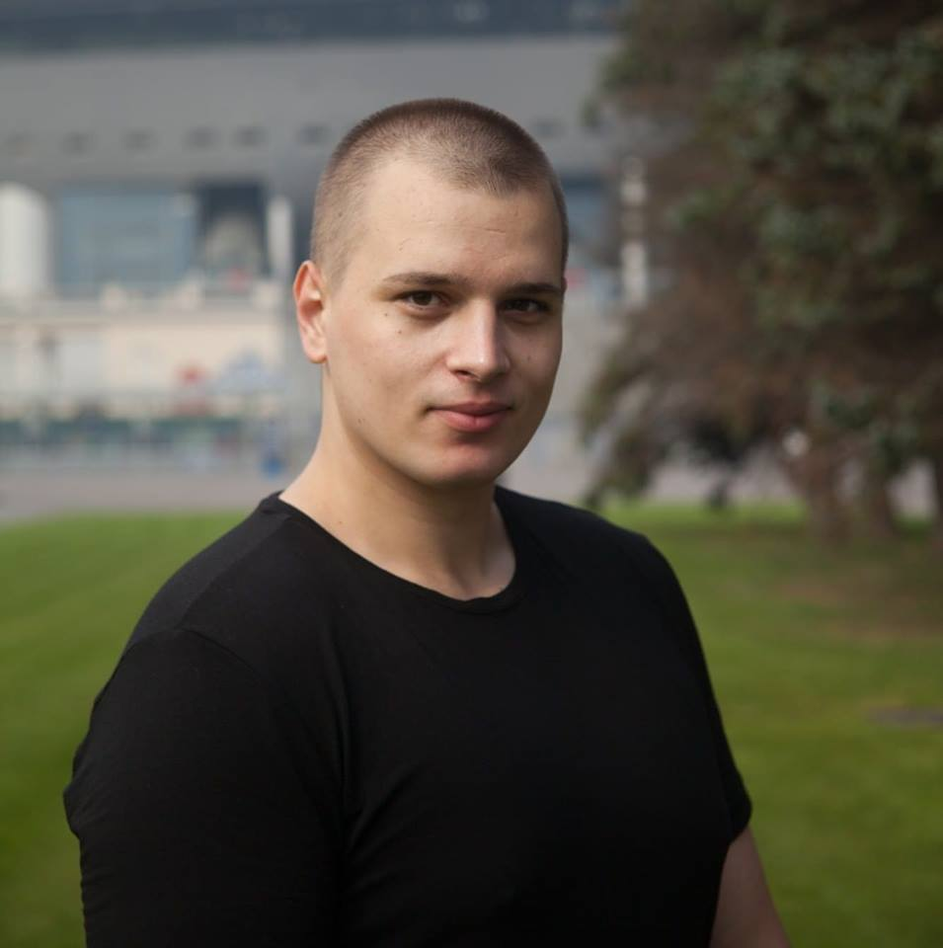
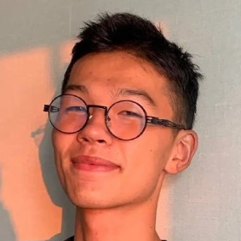
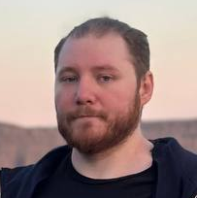
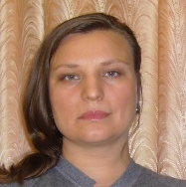
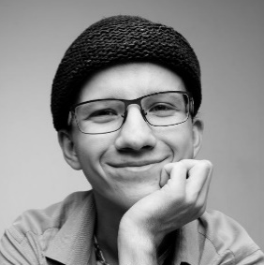
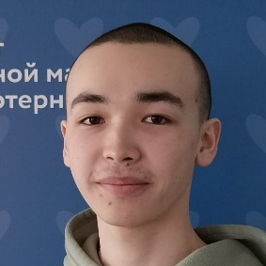
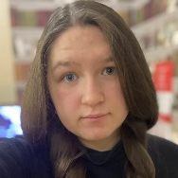

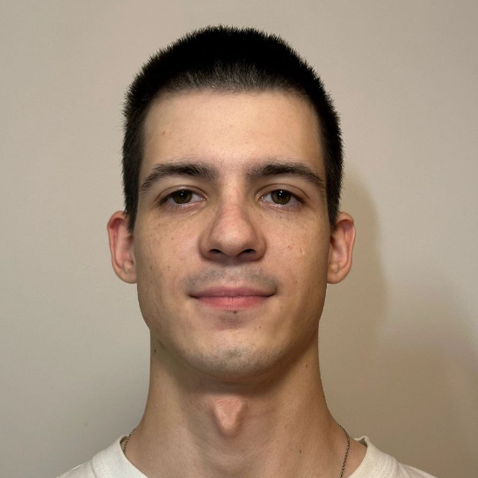

О стартап-команде
Александр СЕМАКИН
Виталий БОБРОВ
Бакыт НИЯЗАЛИЕВ
Владимир АЛАМОВ
Валентина АНДРЕЕВА
Руководитель проекта,
Администратор проекта
Технический директор
Директор по тестированию
к.т.н., аналитик
Иван ЛЕПЁШКИН
Зангар КАНЫЛБАЙ
Влада ШУДЕГОВА
Владимир БЕЛАН
Роман ЮДИН
Разработчик нейронных сетей
Frontend разработчик
Мобильный разработчик
Frontend разработчик
Backend разработчик
ДОСТИЖЕНИЯ КОМАНДЫ ПРОЕКТА
Акселератор LETI – призёрство
Победа НТО в треке «Умный город»
Победа в хакатоне ТПУ
Разработка интерактивного ПО для стенда ПАО «Газпром» (ПМГФ 2022)
Первая степень всероссийская выставка СНИИ
Выигран грант на разработку по программе «Студенческий стартап» ФСИ
14

Slide 15
БЛАГОДАРЮ ЗА ВНИМАНИЕ!
Александр Александрович СЕМАКИН
Владимир Иванович БЕЛАН
НИ ТГУ
НИ ТГУ
+7 (912) 013-39-97
+7 (923) 420-16-10
A.A.Semakin@viarune.com
V.I.Belan@viarune.com

